Slide 1
DEPARTAMENTO DE ELÉCTRICA Y ELECTRÓNICA CARRERA DE INGENIERÍA EN REDES Y COMUNICACIÓN DE DATOS
TEMA: “ESTUDIO DE UNA NETWORK INTERFACE PARA UNA ARQUITECTURA NOC BASÁNDOSE EN LOS PARÁMETROS DE DESEMPEÑO DE UNA RED”
AUTOR: Byron Fernando Ojeda Báez
DIRECTOR: Msc. ALULEMA DARWIN
CODIRECTOR: DR. FLORES MARCO
SANGOLQUÍ, 2015

Slide 2
AGENDA:
ANTECEDENTES
INTRODUCCIÓN
OBJETIVOS
SOC
MPSOC
NOC
PARÁMETROS DE DESEMPEÑO DE UNA NOC
PARÁMETROS DE DISEÑO DE UNA NOC
SIMULACIÓN
RESULTADOS
CONCLUSIONES

Slide 3
ANTECEDENTES:
Los circuitos integrados son la base fundamental del desarrollo de la electrónica en la actualidad, debido a la tendencia a facilitar y economizar las tareas del hombre, la integración de los mismos está creciendo rápidamente gracias a la utilización de nuevas técnicas y herramientas de diseño e implementación
Para satisfacer los requerimientos del mercado actual en cuanto a carga computacional, se utilizan sistemas embebidos basados en SoC que incorporan un solo procesador o chip maestro
Notes:
Para satisfacer los requerimientos del mercado actual en cuanto a carga computacional, se utilizan sistemas embebidos basados en SoC que incorporan un solo procesador o chip maestro,
En una aplicación de alto nivel computacional, se utilizaban varios SoCs que deben compartir el control y procesamiento general de la aplicación creándose un problema de paralelismo, desperdicio de transistores, consumo de potencia y limitación física

Slide 4
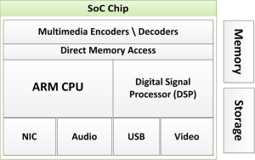
SOC System on Chip
Crecimiento de los circuitos integrados.
Aplicaciones SOC: Sistemas inalámbricos, sistemas de control en tiempo real
Diseño de los SOC: Reprogramables con gran flexibilidad
IP CORES: Propietarias y Abiertas
Soft Core
Firm Core
Hard Core
Notes:
SOC es un sistema hardware - software muy complejo que integra en un solo chip los diferentes componentes de un sistema, para poder brindar características de alto rendimiento, ya que permite construir dentro del mismo sustrato de silicio, sistemas que contengan componentes analógicos, digitales y mixtos, por ejemplo sistemas inalámbricos, sistemas de control en tiempo real, sistemas de exploración espacial, entre otros
IPCORE Son bloques funcionales complejos previamente diseñados y verificados para diferentes niveles de implementación, son re-utilizables para la creación de distintos diseños SOC, de acuerdo a la necesidad de la aplicación.
SOFTCORES La principal característica de este tipo de IP Cores es que ofrecen la más alta flexibilidad, portabilidad a todas las tecnologías y reutilización, por otro lado lo referente al rendimiento del mismo es muy impredecible, así como la falta de previsibilidad en términos de tiempo, la seguridad de este tipo de IP Cores es débil, ya que el código fuente del mismo debe ser proporcionada, por lo que se presentan desafíos en la protección del IP Core.
FIRM CORES Este tipo de IP Cores son cajas negras encriptadas, poseen información detallada del componente (netlist) y de la descripción RTL, el rendimiento sigue siendo impredecible.
HARD CORESposee un rendimiento predecible del área y rendimiento de la respuesta debido a su representación a bajo nivel, Son los mejores para plug and play de las aplicaciones

Slide 5
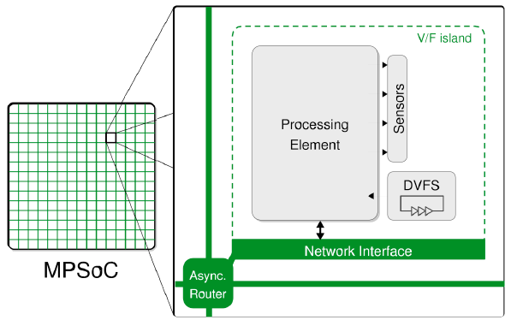
MPSOC Multiprocessor System-on-Chip
Crecimiento SOC
Historia
MPSOC HOMOGÉNEOS Y HETEROGÉNEOS
Notes:
El MPSoC es un SoC compuesto por múltiples procesadores, memorias y circuitería especializada, interconectados a través de una infraestructura de comunicaciones.
HOMOGENEOS. posee la mejor flexibilidad y escalabilidad, pero su eficiencia en el consumo de energía no es buena, ya que son usados para sistemas de propósito general, es decir, usan un solo tipo de procesadores interconectados.
HETEROGENEOS. provee las mejores soluciones, con respecto a la eficiencia de energía, pero tienen falencias en la escalabilidad y flexibilidad. Su programación es mucho más compleja, pero es ideal para aplicaciones en tiempo real, ya que los conflictos entre el procesamiento de elementos y tareas es mínimo.
Daytona fue desarrollado para elaborar algoritmos de procesamiento de señal típicos de las estaciones inalámbricas base, en donde el procesamiento de la señal es idéntica en los cuatro canales de datos, este es un caso perfecto de arquitectura paralela, luego existió aplicaciones que soportaban aplicaciones que incluían video, multimedia, juegos, telefonía móvil entre otros

Slide 6
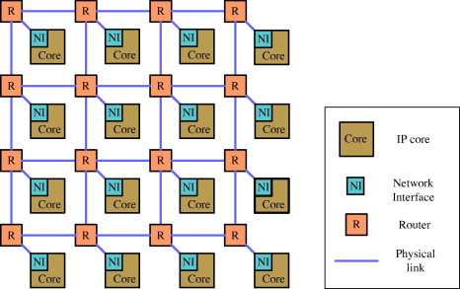
NOC Network on chip
Crecimiento MPSOC
Interconexión on-chip
Arquitectura NOC
Componentes NOC
Topología
Notes:
La próxima generación de los MPSoC, como se prevé contendrá cientos o miles de núcleos, por lo cual para poder transferir datos entre los núcleos en el chip, se requiere una interconexión de alto rendimiento.
Actualmente la interconexión mediante bus presenta muchas limitaciones, debido a que presentan problemas de latencia cuando existe una alta prioridad de accesos, que se estancan por el número de transacciones que están en curso en el bus.
El ancho de banda es un inconveniente que está limitado por la frecuencia del reloj, que va a la par con parámetros de diseño físico, tales como la longitud del cable, las mismas que son muy difíciles de superar.
Convergencia de aplicaciones, por varios tipos de trafico
brindar una estructura flexible, reconfigurable y reprogramable, para lo cual surge un nuevo paradigma de interconexión entre los distintos módulos dentro de un mismo chip, empleando la arquitectura Network on chip (NoC).
Desarrollar el hardware de los elementos de procesamiento de forma independiente, para posteriormente añadirlos a la red, y que formen parte de la NOC.
Dar la suficiente flexibilidad para poder escalar y configurar la red, logrando adaptar la red a las diferentes necesidades que se presenten, es decir, cuando la complejidad aumente, es decir el tráfico de la NOC sea heterogéneo
También se puede definir a la topología como la organización de las interconexiones de la red

Slide 7
NOC Network on chip Técnicas de conmutación
Descripción
Conmutación de paquetes
WORMHOLE: flit, Canales virtuales
Deadlock
Notes:
Las técnicas de conmutación están basadas en las necesidades de la red, como se mencionó con anterioridad la arquitectura NOC está basada en conmutación de paquetes. En donde la transmisión de paquetes se realiza sin utilizar reservas de todo el camino
los requerimientos del buffer son reducidos a un flit, en lugar de un paquete completo.
Un flit de un paquete es enviado al router receptor, si el espacio para él es suficiente se almacena el paquete entero, caso contrario parte del paquete se distribuye en dos o más routers, si se realiza la distribución entre dos o más router se puede producir un bloqueo de paquetes.
Para mitigar este problema, esta técnica ha adoptado canales virtuales para hacer uso eficiente de los canales físicos
Bajo requerimiento de recursos de almacenamiento

Slide 8
NOC Network on chip Técnicas de enrutamiento
ALGORITMO INCONSISTENTE
ALGORITMO ADAPTATIVO
Notes:
ENRUTAR el algoritmo de enrutamiento hace referencia a la forma en que los datos se enrutan del emisor al receptor, es decir es el responsable de la correcta y eficiente forma de enrutar los paquetes de la fuente al destino.
INCONSISTENTE. Este tipo de algoritmos no disponen de información sobre las condiciones de la red, como cantidad de tráfico o congestiones que se generan.
ipo de algoritmos son los más simples, ya que envían todos los paquetes desde la fuente “x” hasta el destino “y” sobre exactamente la misma ruta.
ADAPTATIVO. Este tipo de algoritmos no restringe a un mensaje a un único camino cuando viaja desde la fuente hacia el destino, la decisión del camino a tomar lo hace basándose en condiciones actuales de la red

Slide 9
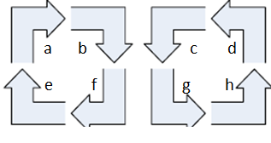
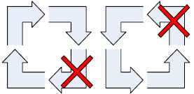
NOC Network on chip Algoritmo Adaptativo Odd Even
deadlock
Mejora el rendimiento
Notes:
El algoritmo está basado en el modelo de giro par-impar.
En una topología malla de dos dimensiones con dimensiones XY, cada nodo es identificado por su coordenada (x,y).
Existen dos teoremas en este algoritmo, que ayuda que el mismo esté libre de deadlock.
Está prohibido realizar los siguientes giros en las columnas pares, se muestra en la Figura 21
EN en un nodo que se encuentra en una columna par.
ES en un nodo que se encuentra en una columna par.
Está prohibido realizar los siguientes giros en las columnas impares, se muestra en la Figura 22
SW en un nodo que se encuentra en una columna impar.
SW en un nodo que se encuentra en una columna impar.

Slide 10
PARÁMETROS DE DESEMPEÑO DE UNA RED
LATENCIA
THROUGHPUT
Notes:
LATENCIA Un concepto más claro, es el tiempo que una trama o paquete de datos tarda en realizar el recorrido desde la estación o nodo origen hasta su destino.
Los principales factores que influyen en la latencia de red son:
El tamaño de la red.
Numero de dispositivos conectados a la red.
El tamaño de los buffers que disponen los dispositivos de conectividad.
THROUGHPUT Un concepto más explícito indica que el throughput es la tasa promedio de éxito en la entrega de un mensaje sobre un canal de comunicación. Este dato puede ser entregado sobre un enlace físico o lógico, o a través de un cierto nodo de la red, es medido en Bps (bits por segundo)

Slide 11
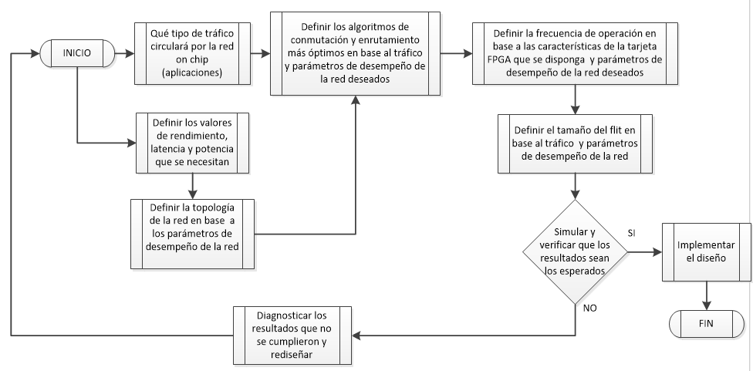
DISEÑO DE UNA RED ON CHIP

Slide 12
PARÁMETROS DE DISEÑO DE UNA RED ON CHIP
TOPOLOGÍA-MALLA
PROTOCOLO DE CONMUTACION-WORMHOLE
ALGORITMO DE ENRUTAMIENTO-ODD EVEN
TAMAÑO DEL FLIT
FRECUENCIA DE RELOJ
TRAFICO DE LA RED
Notes:
la topología como la organización de las interconexiones de la red. Es decir define como los nodos, switches, y links están conectados entre sí
TOPOLOGIA La topología usada fue la tipo malla en donde todos los enlaces tienen la misma longitud, la conexión al nodo y el algoritmo de enrutamiento es simple, lo cual facilita la implementación física
CONMUTACION
ya que el mismo realiza la transmisión del paquete mediante flits, lo cual ayuda considerablemente a reducir la latencia en la red, el funcionamiento se detalla en capítulos anteriores La ventaja principal de este algoritmo es que usa de forma eficiente los canales físicos, ya que posee canales virtuales que evitan que se produzcan situaciones de bloqueo,
ENRUTAMIENTO odd-even fue utilizado en el presente proyecto, ya que el mismo tiene una mejora del 18 y 25 por ciento frente a los otros algoritmos con respecto al rendimiento Adicional la técnica de enrutamiento que realiza odd-even ayuda a evitar el dead-clock, que es el estancamiento de paquetes debido a que los mismos esperan el uno del otro para liberar recursos
TRAFICO CBR Este tipo de tráfico está destinado para aplicaciones en tiempo real, reserva con exclusividad los recursos de la red, es decir que un ancho de banda constante es puesto a disposición durante la conexión,
MULTIMEDIA MPEG-4 ofrece una alta compresión de datos ocupando menor espacio de memoria sin descuidar la calidad del video

Slide 13
Parámetro Hurst
TRAZA | PARÁMETRO HURST | LONGITUD MÍNIMADE TRAMA DE LA TRAZA (bytes) | LONGITUD MÁXIMA DE TRAMA DE LA TRAZA (bytes)
ARD news | 0.967 | 123 | 17055
Diehard III | 0.904 | 26 | 8161
Formula 1 | 0.736 | 26 | 7032
Futurama | 0.745 | 27 | 19224
From dusk till dawn | 0.909 | 74 | 15745
First contact | 0.828 | 26 | 5852
Mr. Bean | 0.816 | 26 | 7565
Jurassic Park | 0.881 | 26 | 8154
VIVA video clips | 0.904 | 31 | 9025
N3 talk | 0.882 | 106 | 17062
Silence of the lambs | 0.935 | 26 | 11292
Simpsons | 0.769 | 0 | 20064
Star wars IV | 0.770 | 26 | 4686

Slide 14
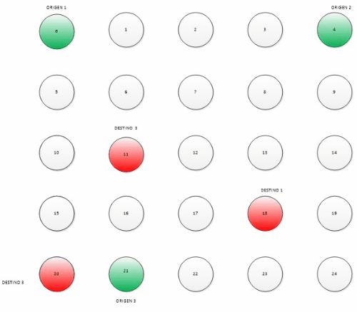
SIMULACIÓN

Slide 15
SIMULACIÓN ARQUITECTURA

Slide 16
SIMULACIÓN Tráfico CBR- Parámetros de simulación
PARÁMETRO | ESPECIFICACIÓN
topología | malla 5x5
algoritmo de conmutación | Wormhole
algoritmo de enrutamiento | odd-even
tamaño del flit | 6/11/21 bytes
tamaño paquete | 1 kbytes
uso del ancho de banda | 75%
frecuencias de operación | 500Mhz-700Mhz 1Ghz
ciclos de reloj que dura la simulación | 1000

Slide 17
SIMULACIÓN Tráfico CBR- Resultados
PARÁMETRO | VALOR(flit)
 | 6 bytes | 11 bytes | 21 bytes
ciclo de reloj | 2 ns | 2 ns | 2 ns
latencia promedio por flit (canal) | 0.137 ns | 0.274 ns | 0.547 ns
latencia promedio por paquete(canal) | 33 ns | 32.909 ns | 32.864 ns
latencia promedio por flit (total) | 232.46 ns | 225.194 ns | 210.716 ns
rendimiento | 7.438 Gbps | 13.588 Gbps | 25.699 Gbps
flits generados | 801 | 798 | 765
flits recibidos | 706 | 704 | 704
potencia consumida | 0.115 watts | 0.279 watts | 0.796 watts
PARÁMETRO | VALOR (flit)
 | 6 bytes | 11 bytes | 21 bytes
ciclo de reloj | 1 ns | 1 ns | 1 ns
latencia promedio por flit (canal) | 0.070 ns | 0.140 ns | 0.28 ns
latencia promedio por paquete(canal) | 16.857 ns | 16.86 ns | 16.857 ns
latencia promedio por flit (total) | 113.353 ns | 109.99 ns | 103.04 ns
rendimiento | 14.29 Gbps | 26.09 Gbps | 49.320 Gbps
flits generados | 801 | 798 | 765
flits recibidos | 708 | 705 | 705
potencia consumida | 0.205 watts | 0.506 watts | 1.465 watts

Slide 18
SIMULACIÓN Tráfico Multimedia-Parámetros de simulación
PARÁMETRO | ESPECIFICACIÓN
topología | malla 5x5
algoritmo de conmutación | Wormhole
algoritmo de enrutamiento | odd-even
tamaño del flit | 9/16/26 bytes
frecuencias de operación | 500Mhz-700Mhz 1Ghz
ciclos de reloj que dura la simulación | 20000

Slide 19
SIMULACIÓN Tráfico Multimedia-Resultados
PARÁMETRO | VALOR(flit)
 | 9 bytes | 16 bytes | 26 bytes
ciclo de reloj | 2 ns | 2 ns | 2 ns
latencia promedio por flit (canal) | 0.094 ns | 0.16 ns | 0.286 ns
latencia promedio por paquete(canal) | 34.709 ns | 33.608 ns | 33.872 ns
latencia promedio por flit (total) | 241.186 ns | 240.948 ns | 240.366 ns
rendimiento | 9.301 Gbps | 16.346 Gbps | 26.45 Gbps
flits generados | 15091 | 15119 | 15177
flit recibidos | 14998 | 15025 | 15084
potencia consumida | 0.204 watts | 0.504 watts | 1.149 watts
PARÁMETRO | VALOR (flit)
 | 9 bytes | 16 bytes | 26 bytes
ciclo de reloj | 1 ns | 1 ns | 1 ns
latencia promedio por flit (canal) | 0.041 ns | 0.072 ns | 0.127 ns
latencia promedio por paquete(canal) | 16.719 ns | 17.016 ns | 16.573 ns
latencia promedio por flit (total) | 120.639 ns | 120.493 ns | 120.291 ns
rendimiento | 19.367 Gbps | 33.197 Gbps | 53.397 Gbps
flits generados | 15084 | 15113 | 15160
flit recibidos | 14991 | 15020 | 15066
potencia consumida | 0.385 watts | 0.965 watts | 2.23 watts

Slide 20
RESULTADOS
Rendimiento
Latencia
Consumo de potencia

Slide 21
ANÁLISIS DE RESULTADOS Tamaño del flit vs Rendimiento- Tráfico CBR

Slide 22
ANÁLISIS DE RESULTADOS Tamaño del flit vs Rendimiento-Tráfico Multimedia

Slide 23
ANÁLISIS DE RESULTADOS Rendimiento vs Potencia Consumida- Tráfico CBR

Slide 24
ANÁLISIS DE RESULTADOS Rendimiento vs Potencia Consumida-Tráfico Multimedia

Slide 25
CONCLUSIONES
Se realizó el estudio y comparación de los algoritmos de conmutación más usados en las redes on chip, el algoritmo de conmutación Wormhole fue utilizado en el presente proyecto, el mismo que reduce el tamaño de los buffers debido a que los paquetes son trasmitidos en unidades llamadas flit (unidades de control de flujo) que son las unidades más pequeñas para el control de flujo. La cabecera del flit es la única que posee la ruta y los demás paquetes de flits que llevan los datos siguen el camino determinado por esta cabecera.
Referente a los algoritmos de enrutamiento más comunes en las redes on chip, se debe elegir tomando en cuenta ciertos parámetros: la potencia que se requiere para realizar el enrutamiento, la misma que debe ser la menor posible, el rendimiento de la NOC que puede aumentarse maximizando la utilización del tráfico en la red así como reduciendo el retardo, y finalmente la robustez para adaptarse a los cambios de tráfico es un parámetro.
.

Slide 26
CONCLUSIONES
Se utilizó el simulador NIRGAM para verificar los principales parámetros de desempeño de una red on chip, específicamente el rendimiento, latencia y consumo de potencia de la misma.
Con los resultados de la simulación, se verifica que el tamaño del flit es directamente proporcional al rendimiento de la NOC, al reducir el tamaño del flit, el rendimiento se redujo de igual manera, pero hay que tomar en cuenta que si se aumenta el tamaño del flit, el costo de implementación aumenta.
Se verifica que el rendimiento de la red está estrechamente relacionado con el tamaño del flit, la frecuencia de operación y el consumo de potencia, lo cual se debe tener en cuenta si es factible variar cualquiera de estos parámetros.
La frecuencia máxima de operación a la cual trabaja la tarjeta FPGA Virtex-6 ML605 que se dispone en la Universidad de las Fuerzas Armadas ESPE es de 700Mhz, lo cual se consideró al momento de simular la red on-chip.

Slide 27
RECOMENDACIONES
Si se desea realizar una implementación sobre una tarjeta de desarrollo FPGA que soporte aplicaciones en tiempo real, se debe considerar las especificaciones que tenga la misma, enfocándose en la frecuencia máxima de operación, así como en el almacenamiento que brinda la misma.
Para implementaciones de sistemas embebidos, se recomienda utilizar tarjetas de desarrollo Altera que a más de tener un costo menor a Xilinx ofrece una interfaz de programación sencilla y ofrece una línea de productos mucho más amplia.
Se recomienda realizar la implementación de este y otros estudios realizados sobre la tarjeta de desarrollo altera de la serie STRATIX.
Se recomienda realizar un estudio más profundo referente al parámetro hurst, con el fin de evaluar las funcionalidades del mismo en aplicaciones multimedia

Slide 28
GRACIAS

